Slide 1
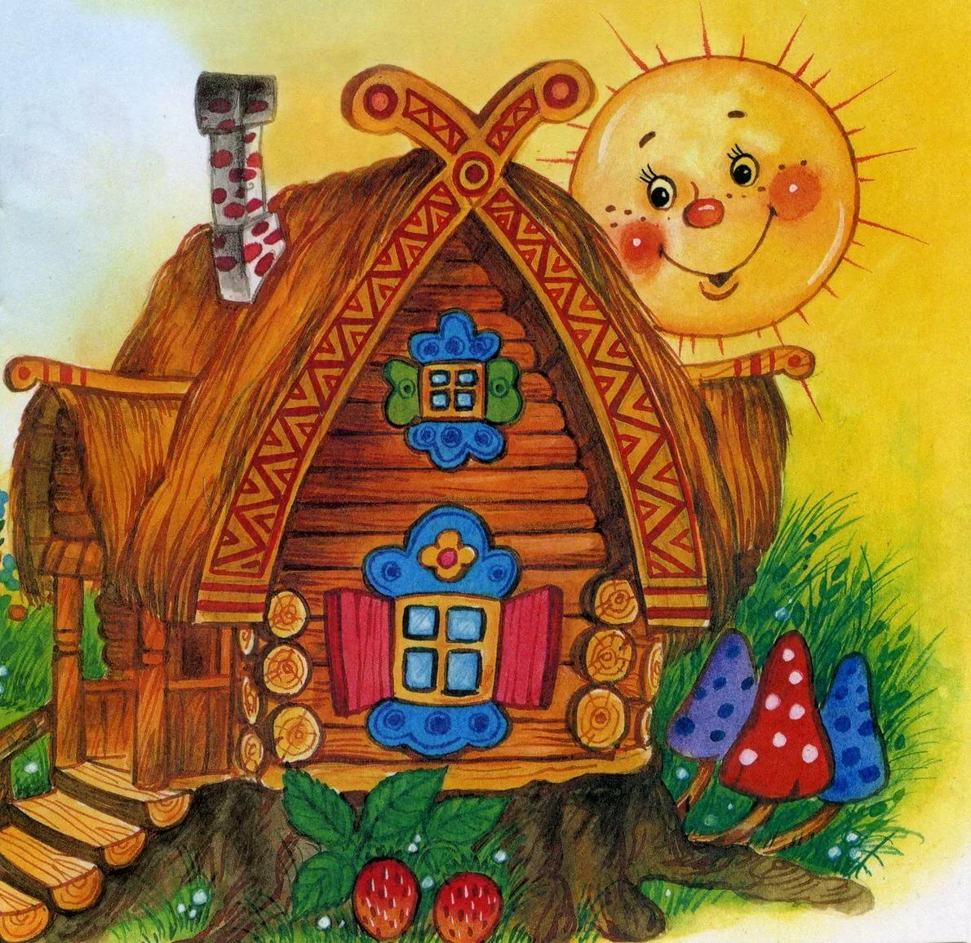
Сравнительный анализ фольклорных и литературных вариантов русской народной сказки "Теремок»
Автор проекта:
Федорова Мария, учащаяся 2 «В» класса
Руководитель проекта:
Чертова Е.Н., учитель начальных классов

Slide 2
Актуальность темы.
Обращение к изучению сказок
будет всегда актуальным,
ведь сказка рассказывает
нам о чрезвычайно важном
в жизни, учит быть добрыми
и справедливыми,
преданными и честными,
защищать слабых,
противостоять злу,
преодолевать трудности и т.д.
Особенно интересно обращение к сказкам, с которыми все знакомятся в раннем детстве, но не всегда задумываются об их смысле или не знают, что читают не фольклорное произведение, а его литературный пересказ или переложение. К таким произведениям относится и русская народная сказка «Теремок».

Slide 3
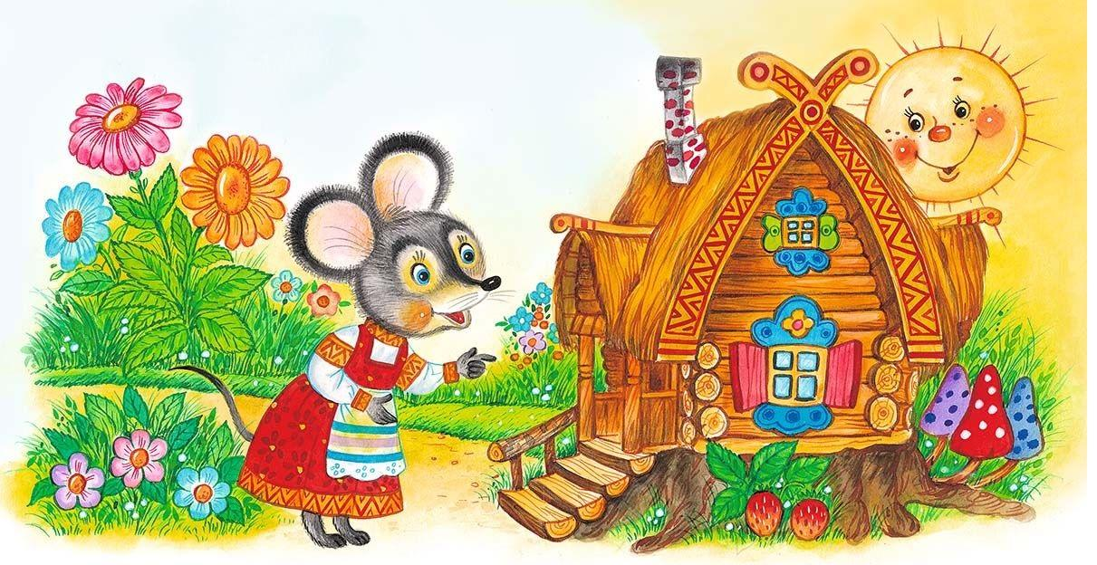
Цель проекта: сравнительный анализ фольклорных и литературных вариантов русской народной сказки «Теремок».
Задачи:
рассмотреть фольклорные варианты русской народной сказки «Теремок»;
изучить литературные пересказы и переложения сказки «Теремок» и определить, как авторы изменили содержание и мораль русской народной сказки;
провести опрос по русской народной сказке «Теремок» среди учеников 2-х классов МБОУ «СОШ» №5 г. Бийска, выявить, как они понимают ее смысл и с какими вариантами сказки знакомы;
разыграть перед учениками 2 «В» класса МБОУ «СОШ» №5 г. Бийска с помощью настольного театра два варианта сказки «Теремок»: в пересказе Михаила Булатова и Евгения Чарушина.

Slide 4
Объект исследования – русская народная сказка «Теремок» и ее литературные пересказы и переложения.
Предмет – идейное содержание и нравственно-воспитательное значение русской народной сказки «Теремок» и ее литературных пересказов и переложений.
Методы исследования: метод анализа и интерпретации фольклорных и литературных произведений, метод анкетирования.

Slide 5
Гипотеза исследования: текст русской народной сказки «Теремок» значительно изменился в литературных обработках ее сюжета, но авторам удалось передать народную мудрость и мораль в более доступной для понимания форме.

Slide 6
Теоретическая значимость: в работе проведено сравнительное исследование фольклорных и литературных вариантов русской народной сказки «Теремок».
Практическая значимость: основные положения проведенного исследования могут найти практическое применение в учебном процессе при проведении уроков литературного чтения в начальной школе.

Slide 7
Существуют разные варианты народной сказки «Теремок» под разными названиями: «Терем мухи», «Терем мышки», «Домок», «Череп-терем», «Звери в решете», «Решето» и др.

Slide 8
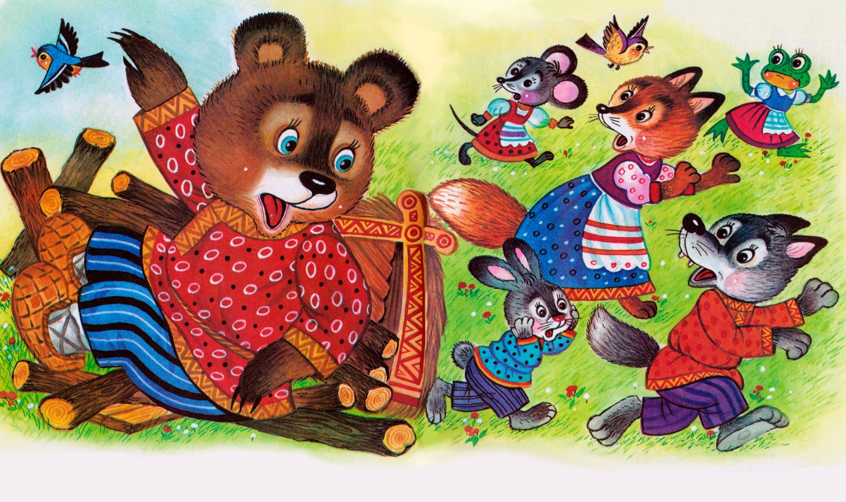
В фольклорных вариантах сказки внимание уделяется, в основном, самому теремку, который обладает свойствами гостеприимства и чудесной вместительности, и его неожиданному разрушению Медведем.
Мораль сказки оказывается в этом случае неясной. Ее, по-видимому, можно выразить пословицами: «Всему нужна мера» и «Медведи – плохие соседи».

Slide 9
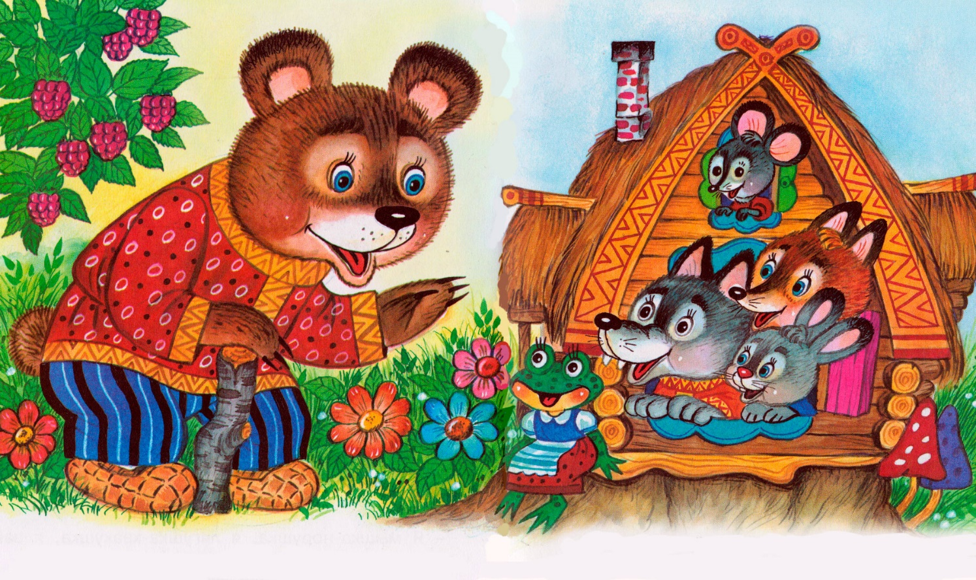
В авторских обработках сказки, выполненных А.Н. Толстым, М.А. Булатовым, Е.И. Чарушиным, В.Г. Сутеевым, В.В. Бианки, С.Я. Маршаком, М.Л. Михайловым, в той или иной степени изменено ее основное содержание и финал.

Slide 10
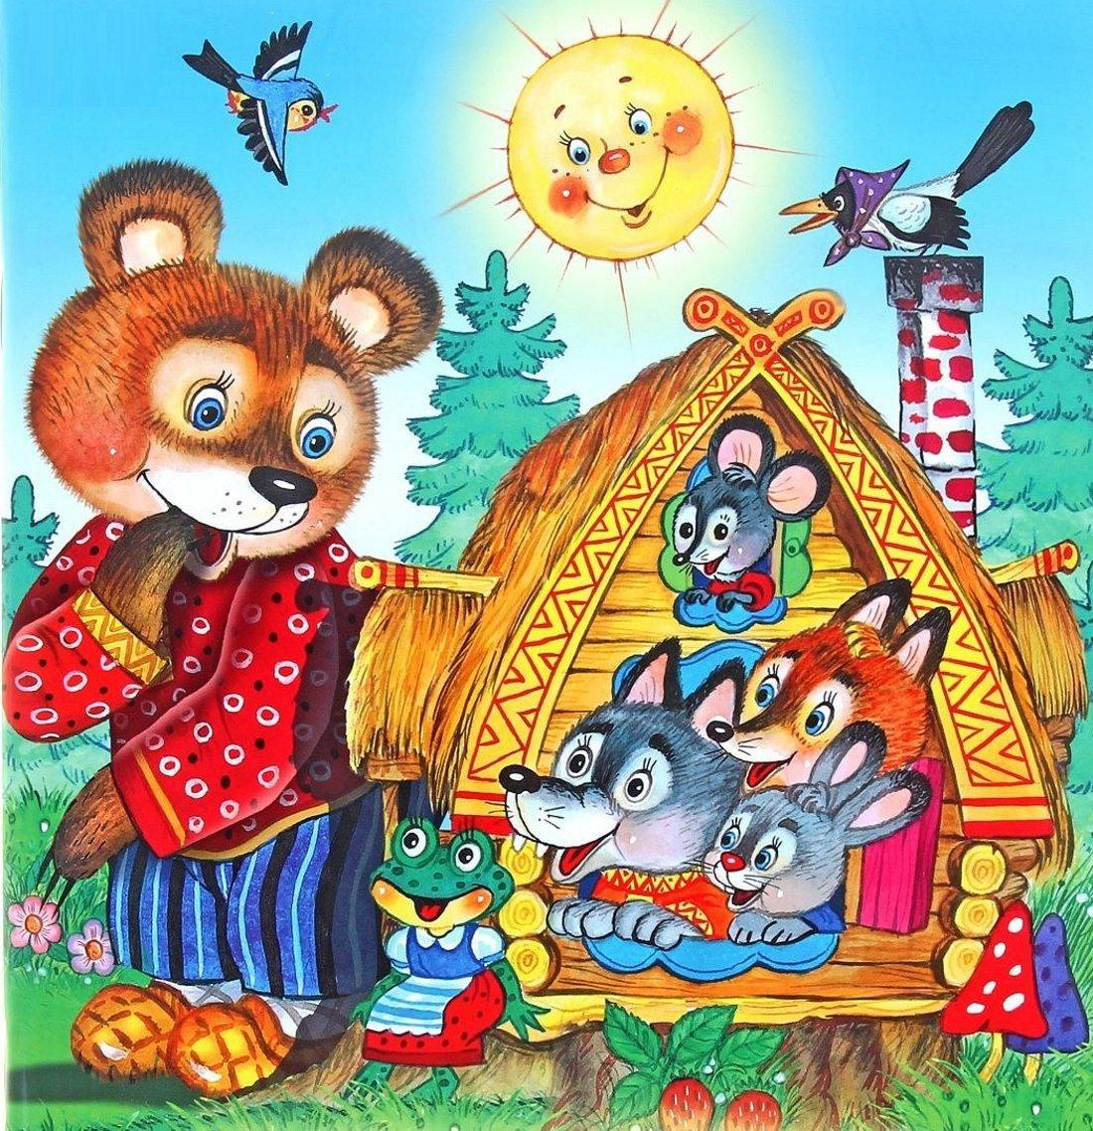
Литературные варианты сказки порой значительно отличаются от фольклорного.
В основном, в них говорится о дружелюбии, гостеприимстве, добрососедстве.
Плохой финал заменяется хорошим или смягчается.
Идейное содержание и нравственно-воспитательное значение этих сказок понятно и не требует дополнительных пояснений.

Slide 11
Анкетирование

Slide 12
Анкетирование

Slide 13
Анкетирование

Slide 14
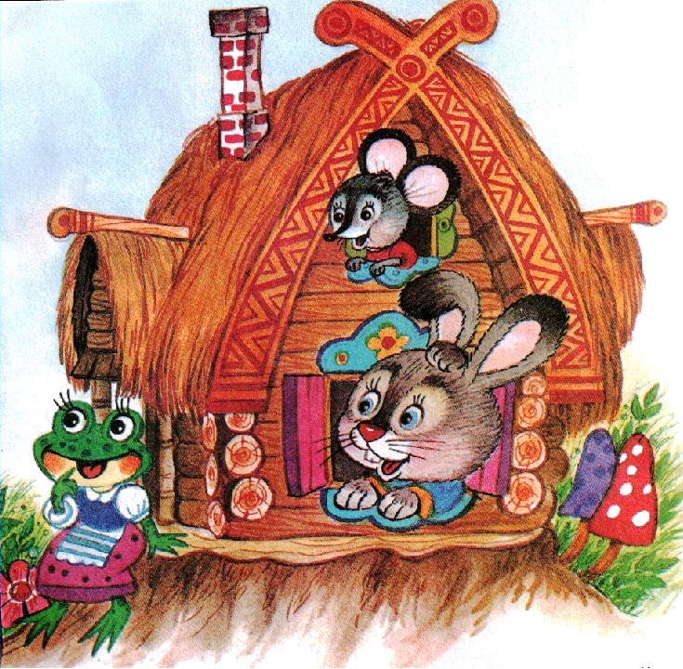
Судя по ответам учащихся, они знакомы с разными вариантами сказки, в которых действуют разные герои, разный финал; но, как правило, каждый знает только один вариант сказки.

Slide 15
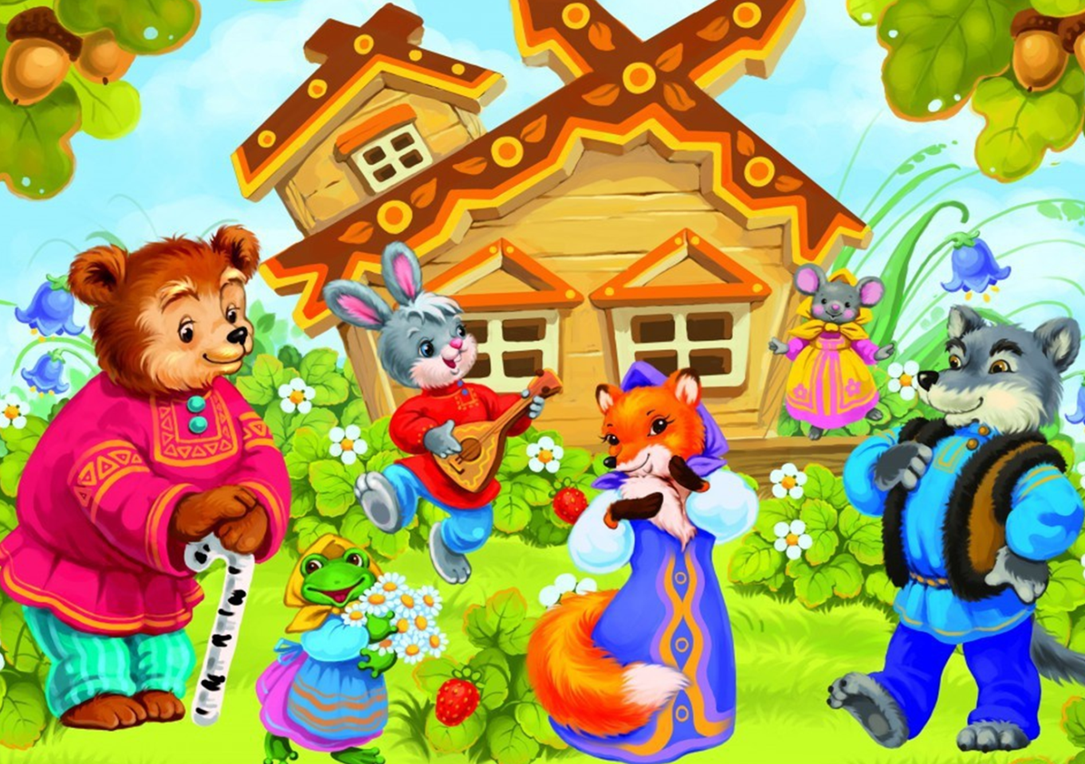
В целом дети воспринимают эту сказку как сказку о дружбе, добрососедстве, взаимопомощи.
Мораль сказки преимущественно выражается пословицами: «В тесноте, да не в обиде», «Коллектив – большая сила», «Согласие крепче каменных стен», – хотя и с оговорками, что «Всему нужна мера» и «Медведи – плохие соседи».
Сказка учит быть гостеприимными, но во всем знать меру.

Slide 16
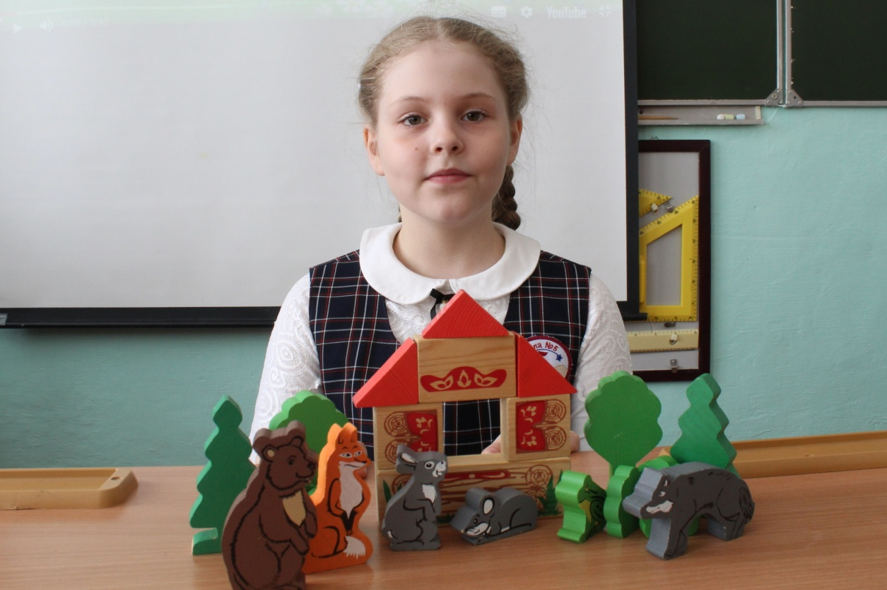
Для того, чтобы познакомить учащихся с разными вариантами сказки, мы разыграли перед учениками 2 «В» класса МБОУ «СОШ» №5 г. Бийска с помощью настольного театра два варианта сказки «Теремок»: в пересказе Михаила Булатова и Евгения Чарушина.

Slide 17
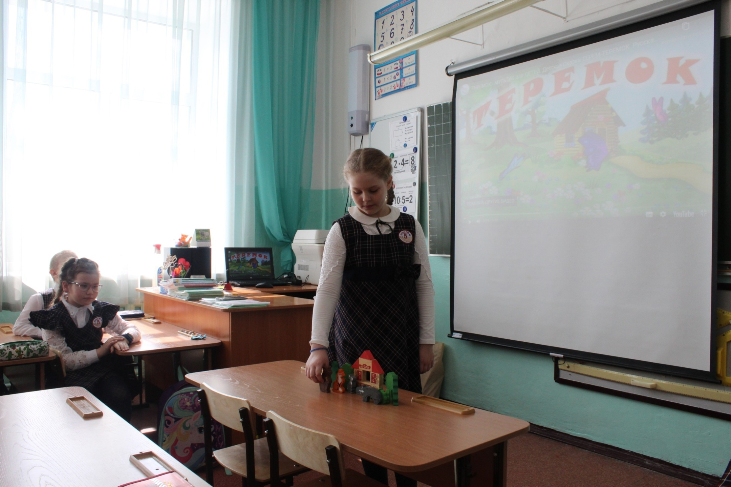

Slide 18
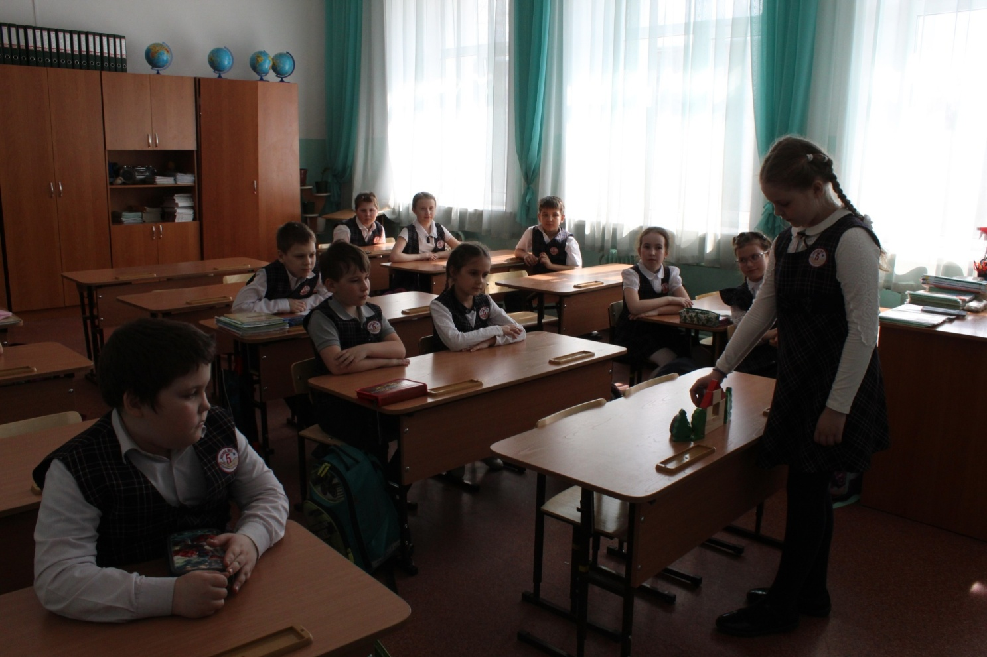
В перспективе было бы интересно проиграть в классе по ролям также пьесу-сказку Самуила Маршака «Теремок» и прочитать совместно другие пересказы и переложения сказки.

Slide 19
Список использованной литературы:
Коваль В.И. Сказочный текст «Теремок» как факт традиционной культуры. – Режим доступа: https://elib.bsu.by/bitstream/123456789/173314/1/Коваль_ВИ.pdf (дата обращения: 15.02.2022)
Народные русские сказки А. Н. Афанасьева: В 3 т. / Подгот. Л. Г. Бараг, Н. В. Новиков; Отв. ред. Э. В. Померанцева, К. В. Чистов. – М.: Наука, 1984–1985. – (Лит. памятники). Т. 1. – 1984. – С.104-105 (№82-84).
В.Я. Пропп. Кумулятивная сказка // В.Я. Пропп. Фольклор и действительность: Избранные статьи. – М.: Наука, 1976. 327 с.
Рэнсом А. Кто жил в черепе? – Режим доступа: https://fairytalez.com/who-lived-in-the-skull/ (дата обращения: 15.02.2022)
Стекольникова Н.В. «Колобок», «Теремок» и другие. Кумулятивные сказки в их вариантах / Подготовка текстов, составление, вступительная статья и примечания Н.В. Стекольниковой. – Воронеж: Научная книга, 2008. – 400 с.
Троицкая Т.С. Сказка «Теремок»: логика инварианта и пределы варьирования. – Режим доступа: https://ruthenia.ru/folklore/troizkaya1.htm (дата обращения: 01.03.2022)

